Slide 1
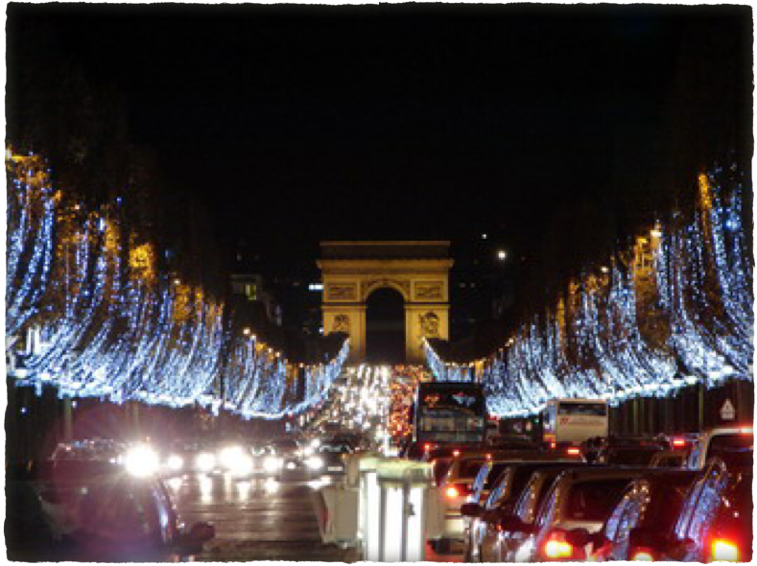
Noël en France

Slide 2
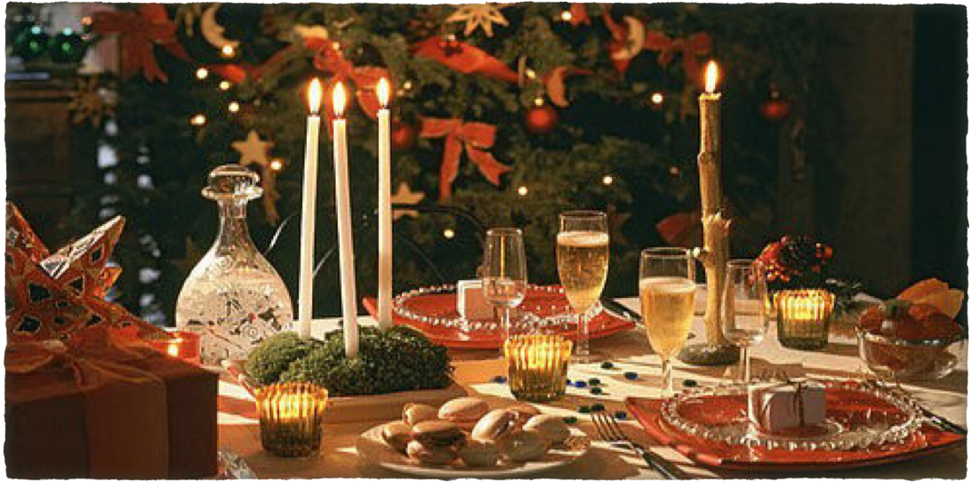
Le réveillon de Noël
Les français aiment la bonne table. La veille du 25 décembre on dîne en famille et après on échange des cadeaux

Slide 3
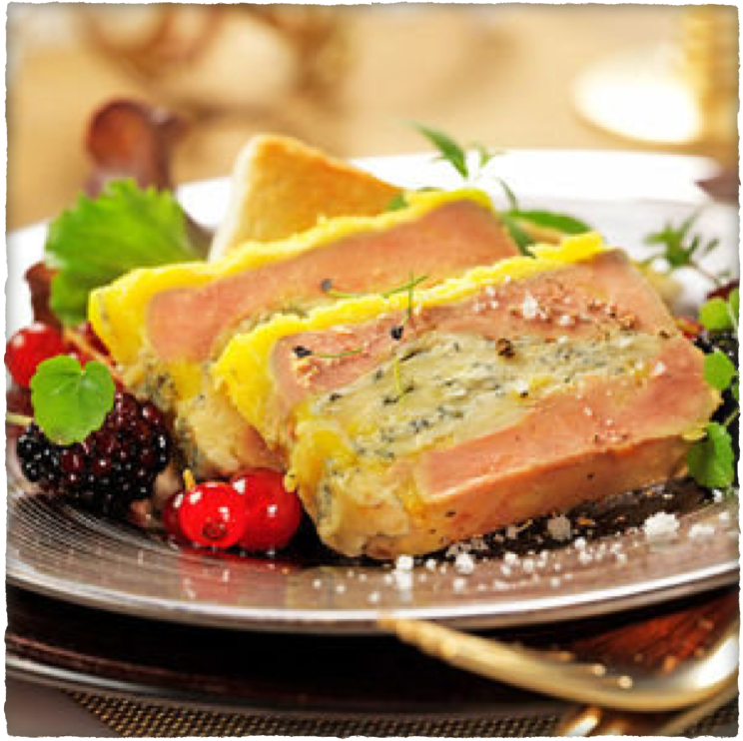
Le dîner de réveillon
Des huîtres, du foie gras, du saumon fumé sont consommés en entrée

Slide 4
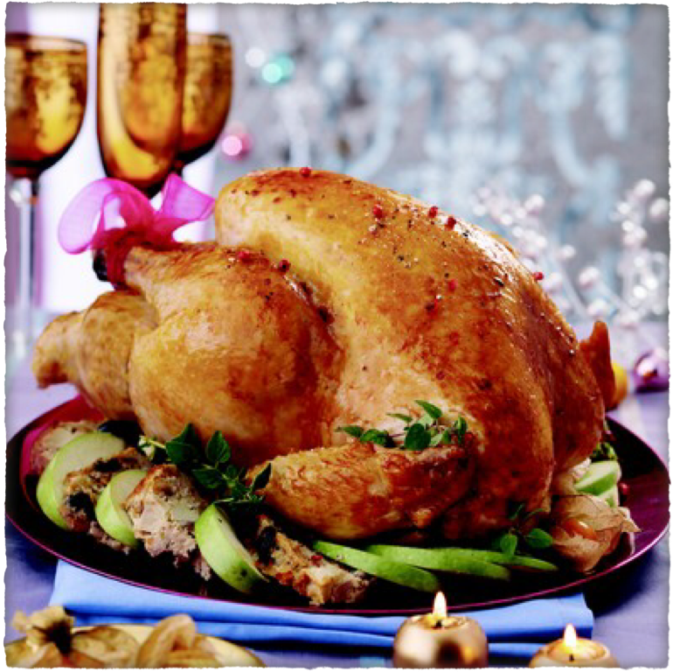
Le réveillon de Noël
Le plat principal caractéristique est la dinde de Noël. L'oie, le homard sont également populaires.

Slide 5
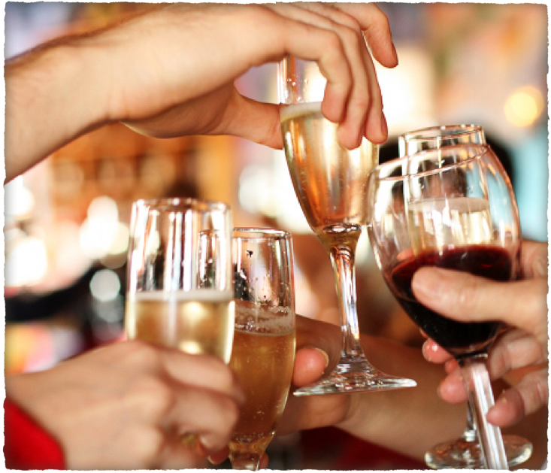
Saint-Sylvestre et le Nouvel An
Le 31 décembre marque le dernier jour de l'année. Les familles se réunissent et présentent leurs meilleurs vœux pour le Nouvel An

Slide 6
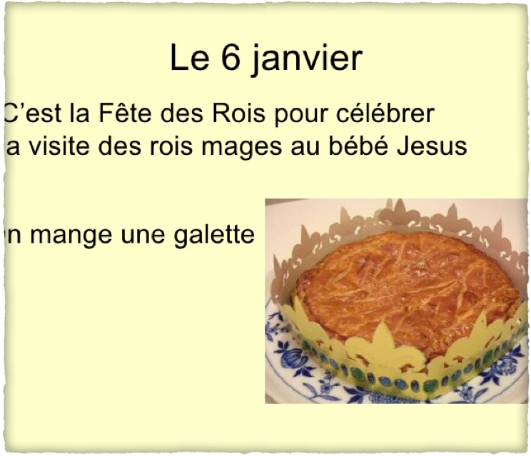
Le six janvier la fête des Rois
la fête des Rois marque la fin des festivités. Pour cette occasion en France on mange deux sortes de gateau

Slide 7
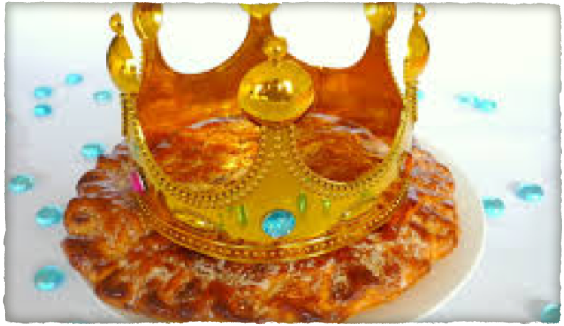
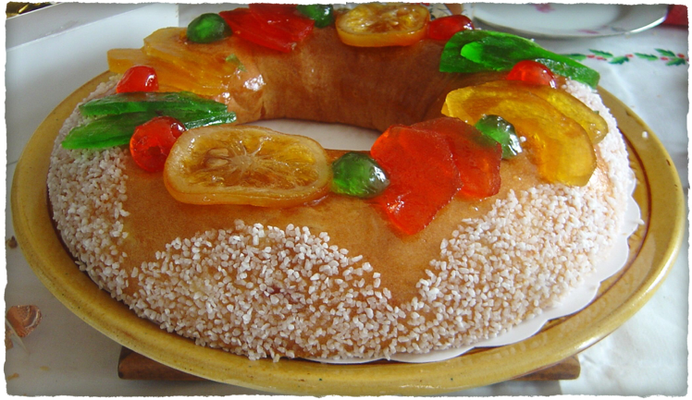
Celui qui trouve la fève payera la galette et celui qui trouve la figurine sera couronné roi ou reine.
Notes:
Celui qui trouve la fève payera la galette et celui qui trouve la figurine sera couronne roi ou reine.

Slide 8
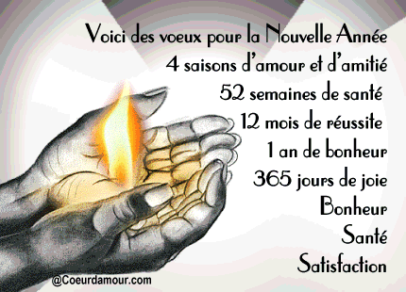
Bonne année 2015
Notes:
Bonne année 2015

